Slide 1

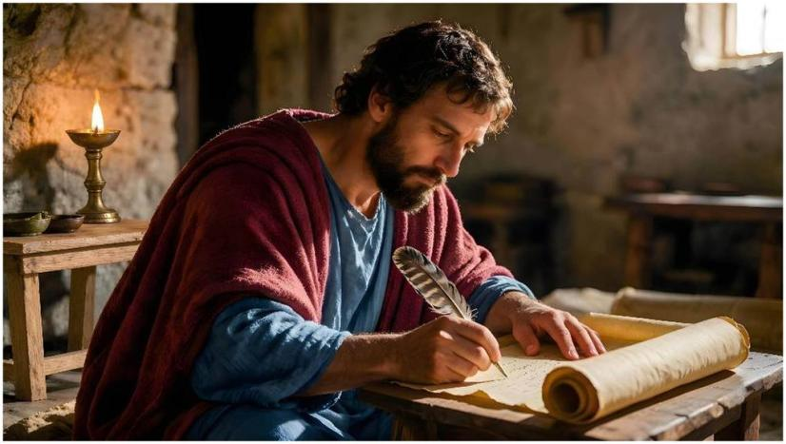
LEZIONE 6 DELLA SCUOLA DEL SABATO
4 TRIMESTRE 2026
7 NOVEMBRE 2026
GLI SCRITTI PROFETICI

Slide 2
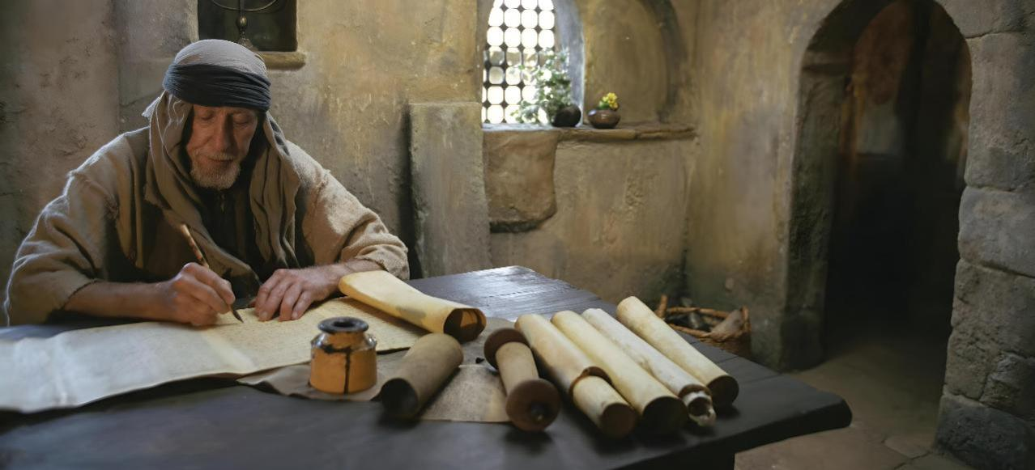

«Poiché tutto ciò che fu scritto nel passato, fu scritto per nostra istruzione, affinché, mediante la pazienza e la consolazione che ci provengono dalle Scritture, conserviamo la speranza» (Romani 15:4)

Slide 3


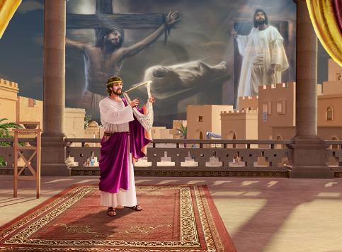



Sebbene sia la Parola di Dio, Dio non ha scritto la Bibbia. A tal fine si è servito di esseri umani da lui ispirati.
Inoltre, non ha dettato loro le parole che dovevano scrivere. Si è limitato a dire loro di scrivere ciò che veniva loro mostrato o che veniva loro suggerito.
Ha lasciato loro un certo margine di libertà nella scelta delle parole da usare, nello stile di scrittura e in altri dettagli con cui trasmettere il messaggio divino.
Gli scritti profetici:
  Dove e perchè furono scritti?
  In quale stile furono scritti?
Ricorso a segretari e risorse esterne:
  Perchè si ricorse ad assistenti letterari?
  I profeti, quali materiali esterni utilizzavano?
L’umanità mescolata al messaggio:
  Che dire delle imperfezioni umane nella Bibbia?

Slide 4

GLI SCRITTI PROFETICI

Slide 5


DOVE E PERCHÈ FURONO SCRITTI?
“Ora vieni e traccia queste cose in loro presenza sopra una tavola, e scrivile in un libro, perché rimangano per i giorni futuri, per sempre” (Isaia 30:8)
Mosè fu la prima persona ispirata da Dio a scrivere la Bibbia. Nel deserto di Madian scrisse il libro di Giobbe e la Genesi. Durante l’Esodo ricevette l’ordine esplicito di mettere per iscritto gli avvenimenti (Es 17:14).
Altri profeti che ricevettero l'ordine esplicito di scrivere un libro furono Isaia (30:8); Geremia (36:2); Abacuc (2:2); e Giovanni (Ap 1:11).
Gli autori biblici scrissero in diverse circostanze:
Perseguitati come Davide
In un palazzo come Salomone
In cattività come Daniele
In carcere come Paolo
In esilio come Giovanni
Dio ha scelto sia le persone sia il messaggio che dovevano tramandare, affinché nulla andasse perduto di ciò che Egli voleva rivelarci per la nostra salvezza (2 Ti 3:15).

Slide 6

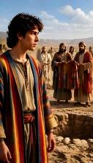
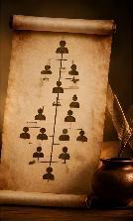
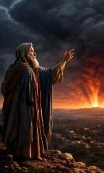

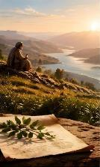

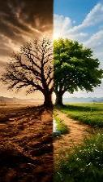


IN QUALE STILE FURONO SCRITTI?
“Cantico dei Cantici di Salomone” (Cantico dei Cantici 1:1)
Scritta nell’arco di 1.500 anni da oltre 40 autori diversi, la Bibbia presenta una grande varietà di stili. Tra gli altri:
Racconti storici (Gn 37:2)
Genealogie (Gn 5:1)
Profezie (Is 13:1)
Visioni apocalittiche (Ap 12:1)
Poesia (gran parte di Isaia)
Inni (Ca 1:1)
Parallelismi (Is 17:7)
Parabole (Lu 18:1)
Lettere (2 Te 3:17)
La Bibbia non fa alcuna distinzione in materia di autorità tra i diversi stili. Tutti sono utili per trasmettere il pensiero divino, poiché ogni persona percepisce meglio il messaggio in uno stile piuttosto che in un altro.
Pietro chiarisce inoltre che gli scritti del Nuovo Testamento hanno la stessa autorità di quelli dell’Antico (2 P 3:15,16).

Slide 7

RICORSO A SEGRETARI E RISORSE ESTERNE

Slide 8

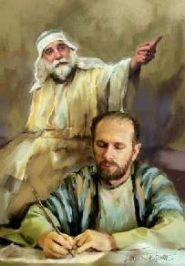
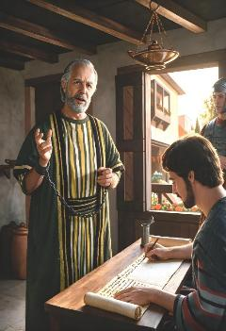
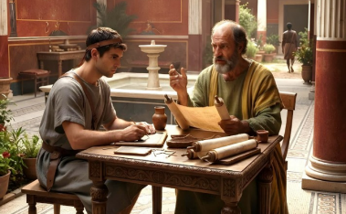
PERCHÉ SI RICORSE AD ASSISTENTI LETTERARI?
“Allora Geremia chiamò Baruc, figlio di Neria, e Baruc scrisse in un rotolo da scrivere, sotto dettatura di Geremia, tutte le parole che il SIGNORE aveva dette a Geremia.” (Geremia 36:4)
Geremia era un sacerdote e, in quanto tale, sapeva leggere e scrivere. Tuttavia, si avvalse di un assistente – Baruc – affinché scrivesse i messaggi che Dio gli aveva chiesto di mettere per scritto (Ge 36:1-4). Sebbene fosse stato autorizzato da Dio, questo fatto fu frainteso ai suoi tempi (Gr 43:2,3).
Paolo, che parlava perfettamente il greco, si avvaleva di assistenti per scrivere le sue lettere (Rm 16:22). Per evitare che altri scrivessero false lettere a suo nome, doveva firmare di proprio pugno quelle che aveva dettato (2 Ts 3:17).
Pietro scrisse le sue lettere in uno splendido stile greco, cosa difficile da attribuire a questo pescatore di lingua aramaica. L’aiuto dei suoi assistenti rese possibile trasmettere correttamente il suo messaggio in una lingua che non padroneggiava. Ma il fatto che fossero gli assistenti a scegliere le parole che meglio esprimevano le idee di Pietro non mina affatto l’ispirazione divina delle sue epistole.

Slide 9


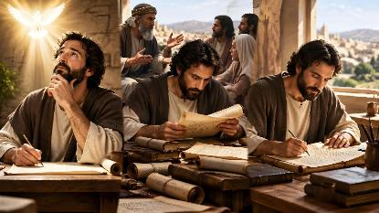
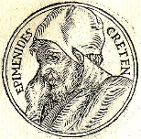
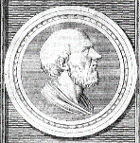
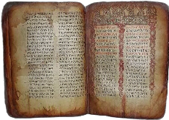
QUALI MATERIALI ESTERNI UTILIZZARONO I PROFETI?
“È parso bene anche a me, dopo essermi accuratamente informato di ogni cosa dall'origine, di scrivertene per ordine, eccellentissimo Teofilo” (Luca 1:3)
Esdra attinse a registri storici e trascrisse decreti e corrispondenza dei re persiani nel redigere i libri delle Cronache e di Esdra. Da parte sua, Neemia include nel suo libro un registro genealogico tratto da un altro già esistente.
Poiché Luca non era stato testimone degli eventi che racconta, ha scritto il suo Vangelo e parte del libro degli Atti basandosi su documenti storici e interviste a testimoni oculari (Lu 1:3).
Paolo cita frasi di Epimenide e di Arato, autori classici greci (At 17:28; Tt 1:12). Da parte sua, Giuda attinge citazioni da un libro non canonico che contiene le profezie di Enoc (Gd 1:14).
Tutti loro sono stati guidati dallo Spirito Santo nell’utilizzare questo materiale esterno. Hanno riconosciuto che esso descriveva la verità e, pertanto, trasmetteva ciò che Dio voleva esprimere.
Libro di Enoc
Epimenide
Arato

Slide 10

L’UMANITÀ MESCOLATA AL MESSAGGIO

Slide 11

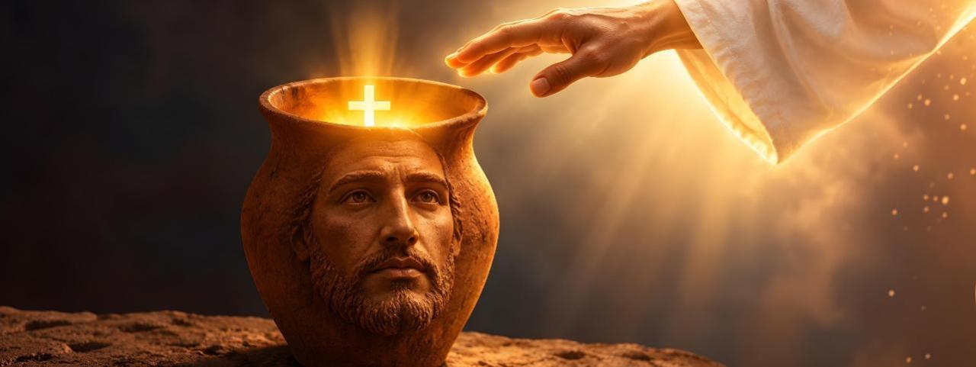
CHE DIRE DELLE IMPERFEZIONI NELLA BIBBIA?
“Ma noi abbiamo questo tesoro in vasi di terra, affinché questa grande potenza sia attribuita a Dio e non a noi” (2 Corinzi 4:7)
Dio ha deciso di servirsi di persone imperfette – “vasi di argilla” – per trasmettere il suo messaggio. 2 Corinzi 4:7). In che modo questa imperfezione ha influito sul messaggio? La Bibbia è affidabile al 100%?
Parole arcaiche
Errori commessi dai copisti
Errori commessi dagli scrittori
Parole in ebraico, in aramaico o greco il cui significato non conosciamo, o si usavano con altri significati al tempo del profeta
Esempi: Gófer (גֹּפֶר) (Gn 6:14); Sélah (סֶלָה) (usata in vari salmi).
Nel copiare i testi o nello scrivere durante il dettato, il copista può commettere errori (più comuni nel Nuovo Testamento)
Esempio: la “Virgola jonica” (1 Gv 5:7,8). È un commentario di un copista che, poi, fu incorporato al testo da altri copisti.
Nel citare un testo a memoria, o raccontare un fatto del quale non furono testimoni, gli autori biblici possono commettere lievi errori senza importanza
Esempio: nel passo di Matteo in cui dice che Zaccaria, assassinato da Ioas, “figlio di Berechia” (che è l’autore del libro de Zaccaria) (Mt 23:35; ved. Lu 11:51; 2 Cr 24:22).
Errori dei traduttori
I traduttori della Bibbia, soprattutto quando cercano di rendere il testo accessibile al lettore contemporaneo, possono essere influenzati dalle proprie convinzioni e interpretazioni.
Esempio: Alcune versioni moderne traducono l’espressione «giorno del Signore» con «domenica», interpretando il riferimento come indicazione del primo giorno della settimana, quando questa espressione iniziò a essere utilizzata dopo la morte dell’apostolo.
Queste imperfezioni o discrepanze sono molto rare e, in genere, possono essere comprese attraverso uno studio approfondito. Possiamo confidare nel fatto che le verità divine ci siano state tramandate in modo fedele nel corso dei secoli, proprio come sono riportate nelle pagine della Bibbia.

Slide 12

“Dio, desiderando rivelare la sua verità al mondo tramite agenti
umani, li ha qualificati con il suo Spirito e resi idonei per compiere
quest’opera. Egli ha guidato la loro mente nella scelta di quello che doveva essere detto e scritto. Il tesoro è stato affidato a «vasi di terra», ma appartiene al cielo. La testimonianza, anche se trasmessa mediante il linguaggio imperfetto degli uomini, è pur sempre la testimonianza del Signore e ogni figlio di Dio che ubbidisce e crede, vede in essa la gloria della potenza divina piena di grazia e di verità.
Nella Sua Parola, Dio ha comunicato agli uomini la conoscenza necessaria per la salvezza. Le Sacre Scritture devono essere accettate come dotate di autorità assoluta e come rivelazione infallibile della Sua volontà”
E.G. White, Il gran conflitto, p. 16)

Slide 13

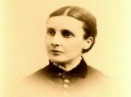

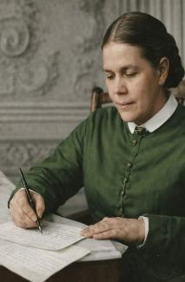

ALLEGATO: INFALLIBILITÀ DEGLI SCRITTI DI ELLEN G. WHITE
Quando Dio incaricò Ellen di scrivere i suoi messaggi, lei rispose: “Non posso scrivere”. Ma Dio le diede la forza e lei iniziò a scrivere. Col tempo, si avvalse di assistenti letterari che correggevano i suoi errori ortografici e miglioravano la formulazione di alcune frasi.
Mary Ann “Marian” Davis (1847-1904), assistente letteraria. Foto per gentile concessione dell’Ellen G. White Estate, Inc.
Non modificavano mai il significato del messaggio, né aggiungevano nulla di propria iniziativa. I testi definitivi venivano sempre controllati da Ellen.
Sarah E. Peck, 1880s. Foto per Gentile concessione delCenter for Adventist Research.
Riguardo alla sua infallibilità come profeta, Ellen ha dichiarato: «Per quanto riguarda l’infallibilità, non ho mai preteso di possederla. Solo Dio è infallibile» (Messaggi scelti, vol. 1).
Per quanto riguarda l’infallibilità dei suoi scritti, lei stessa scrisse: «Ci sono occasioni in cui occorre esprimere concetti comuni, in cui pensieri comuni devono occupare la mente, in cui si devono scrivere lettere comuni e in cui si devono trasmettere informazioni che sono state passate da un operaio all’altro. Tali parole, tali informazioni, non sono ispirate dallo Spirito di Dio» (Messaggi scelti, vol. 3).

